Slide 1
Çoklu Doğrusal Regresyon
PortiCode

Slide 2
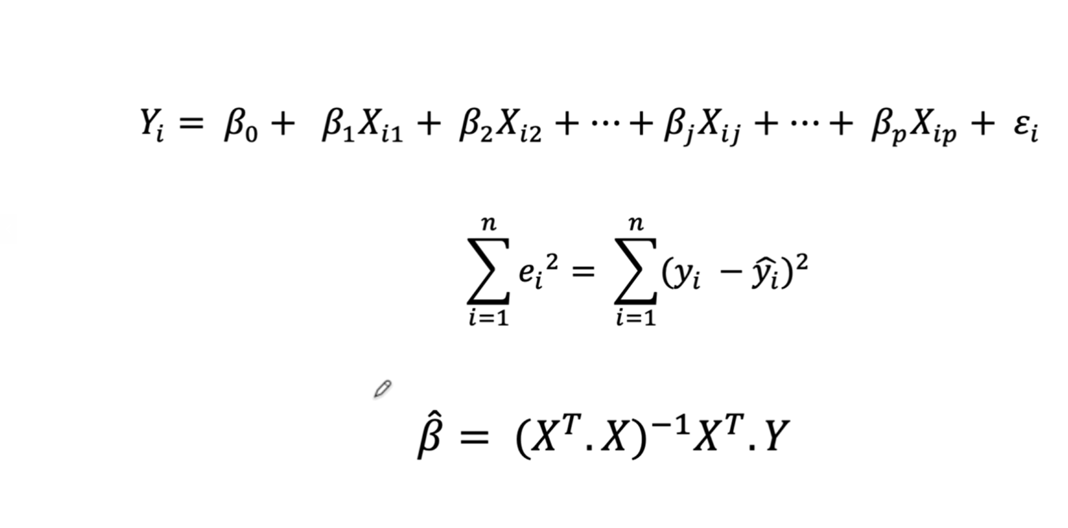

Slide 3
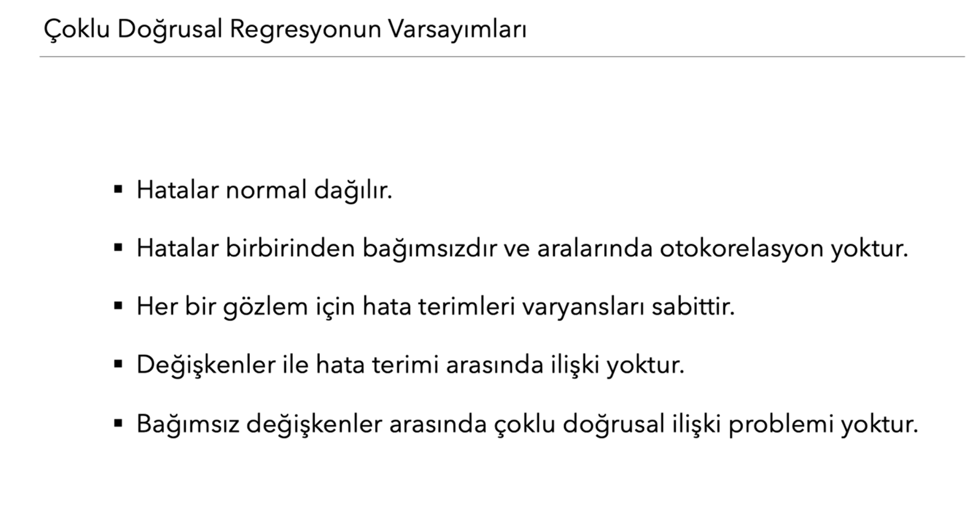

Slide 4
